Slide 1
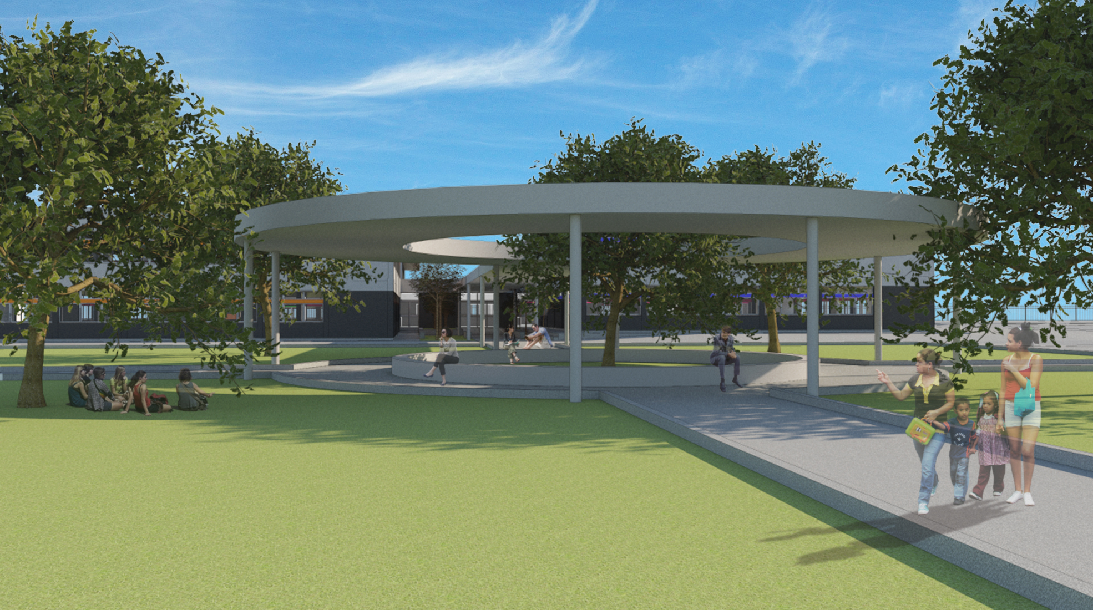


Agrupamento de Escolas de Marrazes
Microfloresta da EB N.º 2 de Marrazes
Projeto Jardim dos sentidos

Slide 2
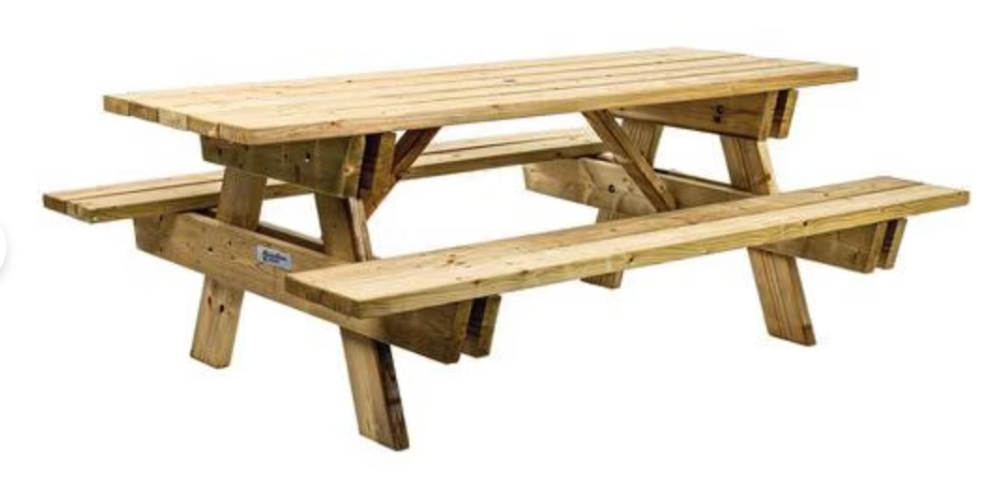
Proposta de Implantação
Área 1
Microfloresta
7
Mesas de madeira
6
5
8
4
3
1
2

Slide 3
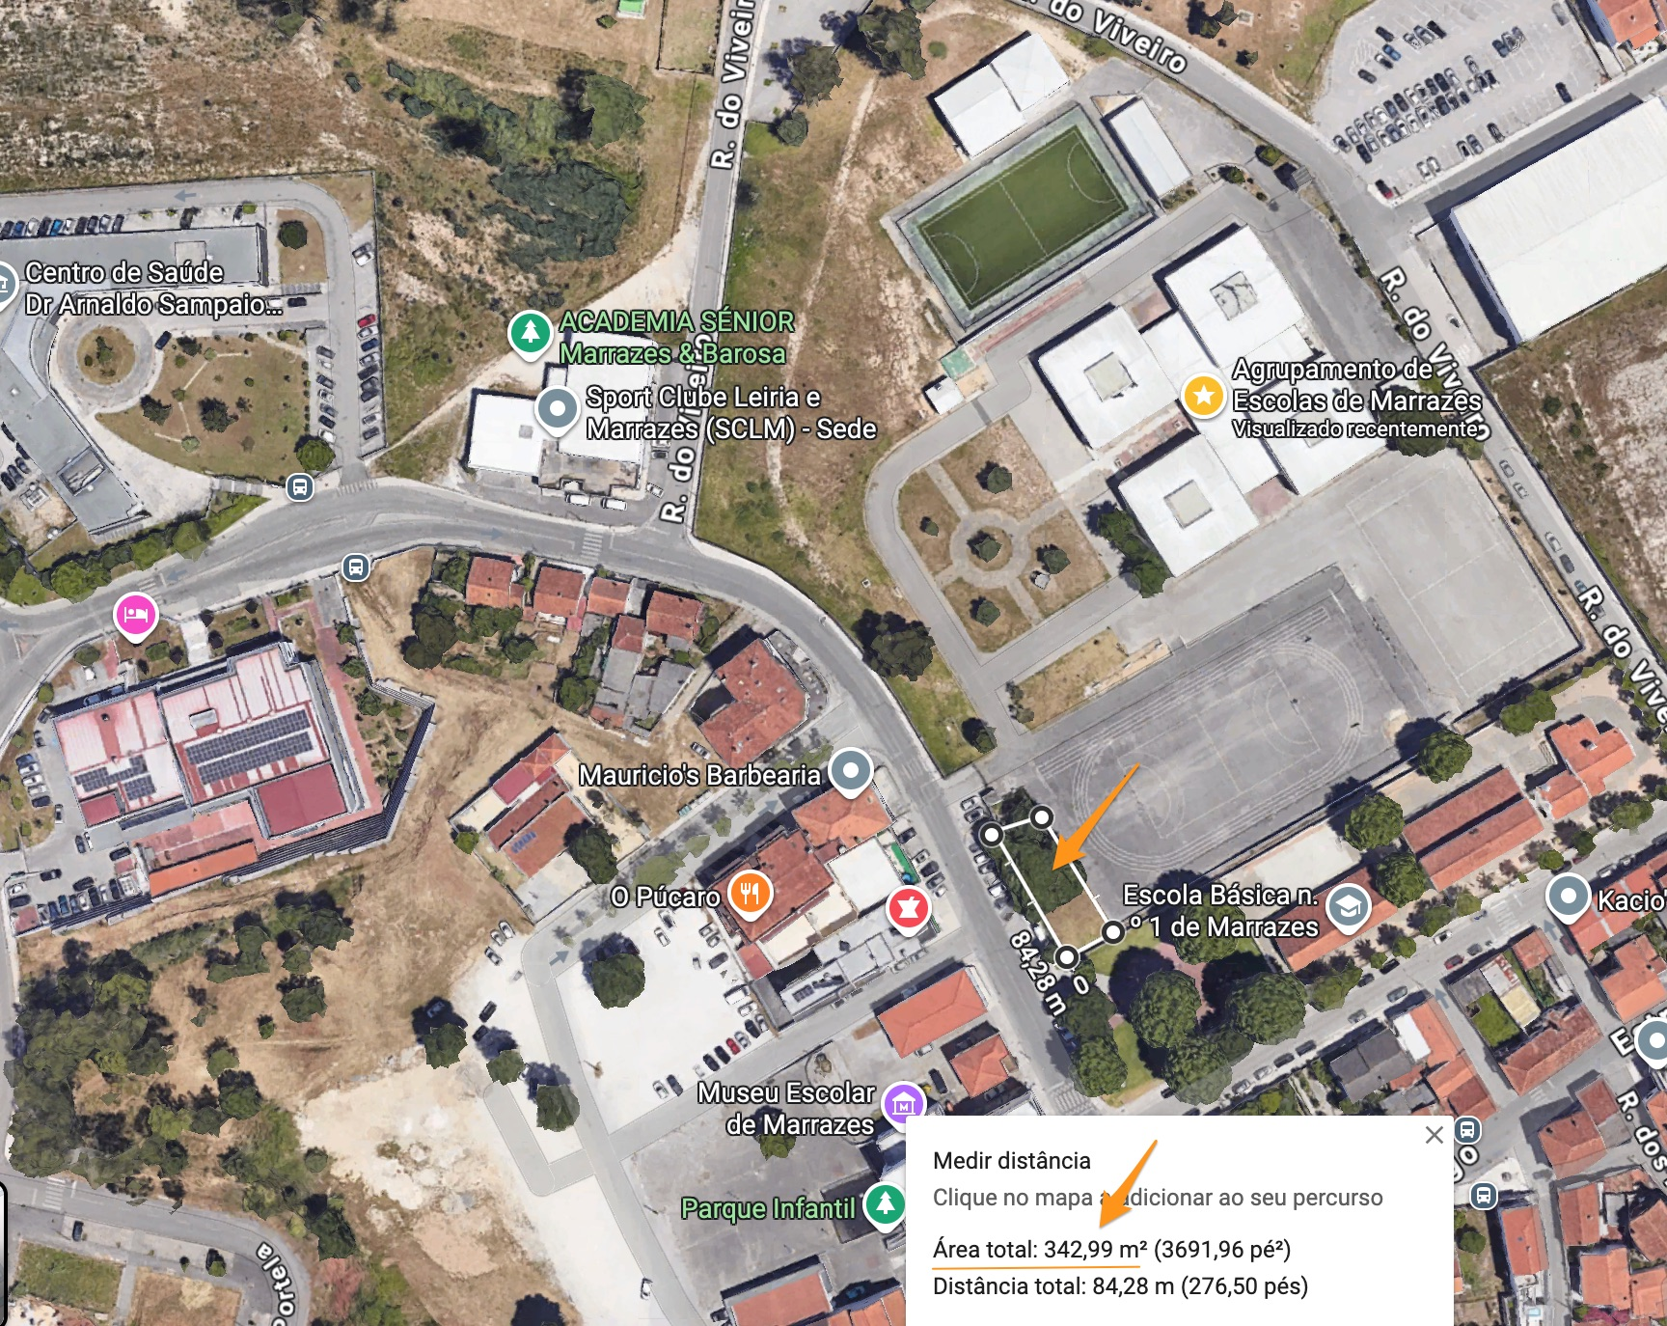
Proposta de Implantação
Microfloresta
Área – 343 m²
Área 1

